Slide 1


Nathan Serrano
Rapport d’étonnement

Slide 2
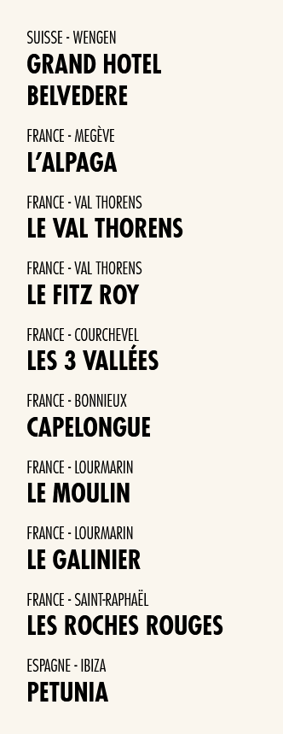
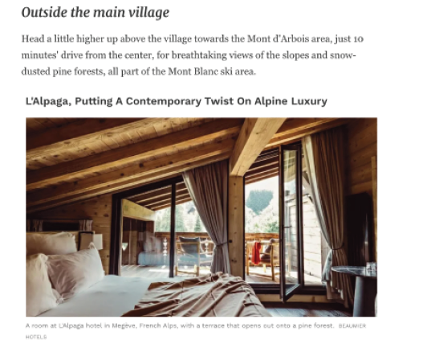

Présentation du groupe
Chaine d’hôtels 5 étoiles

Slide 3

Présentation de mon service

Slide 4
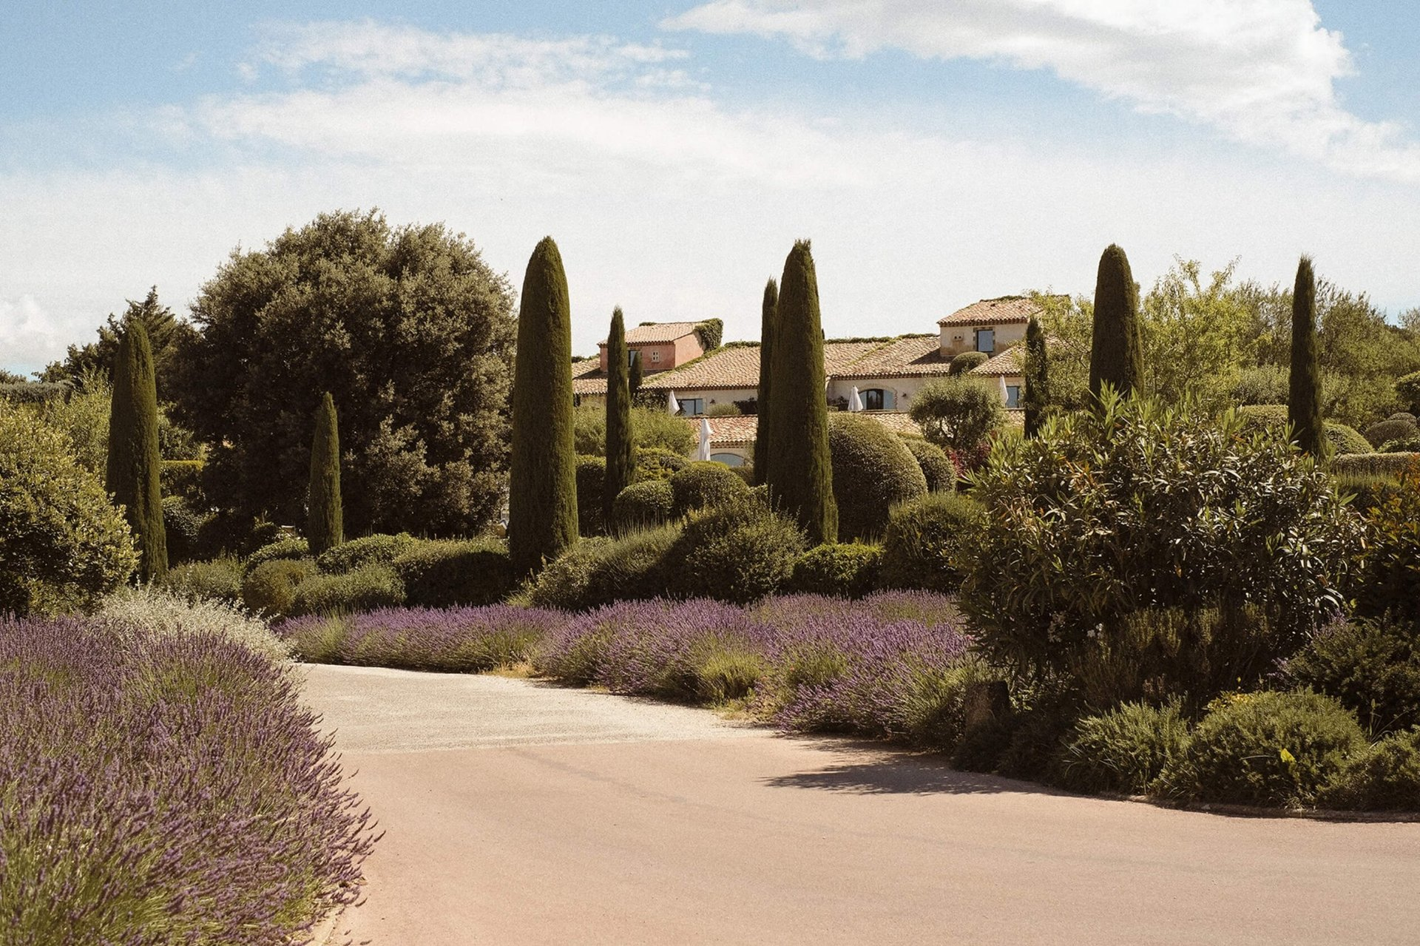
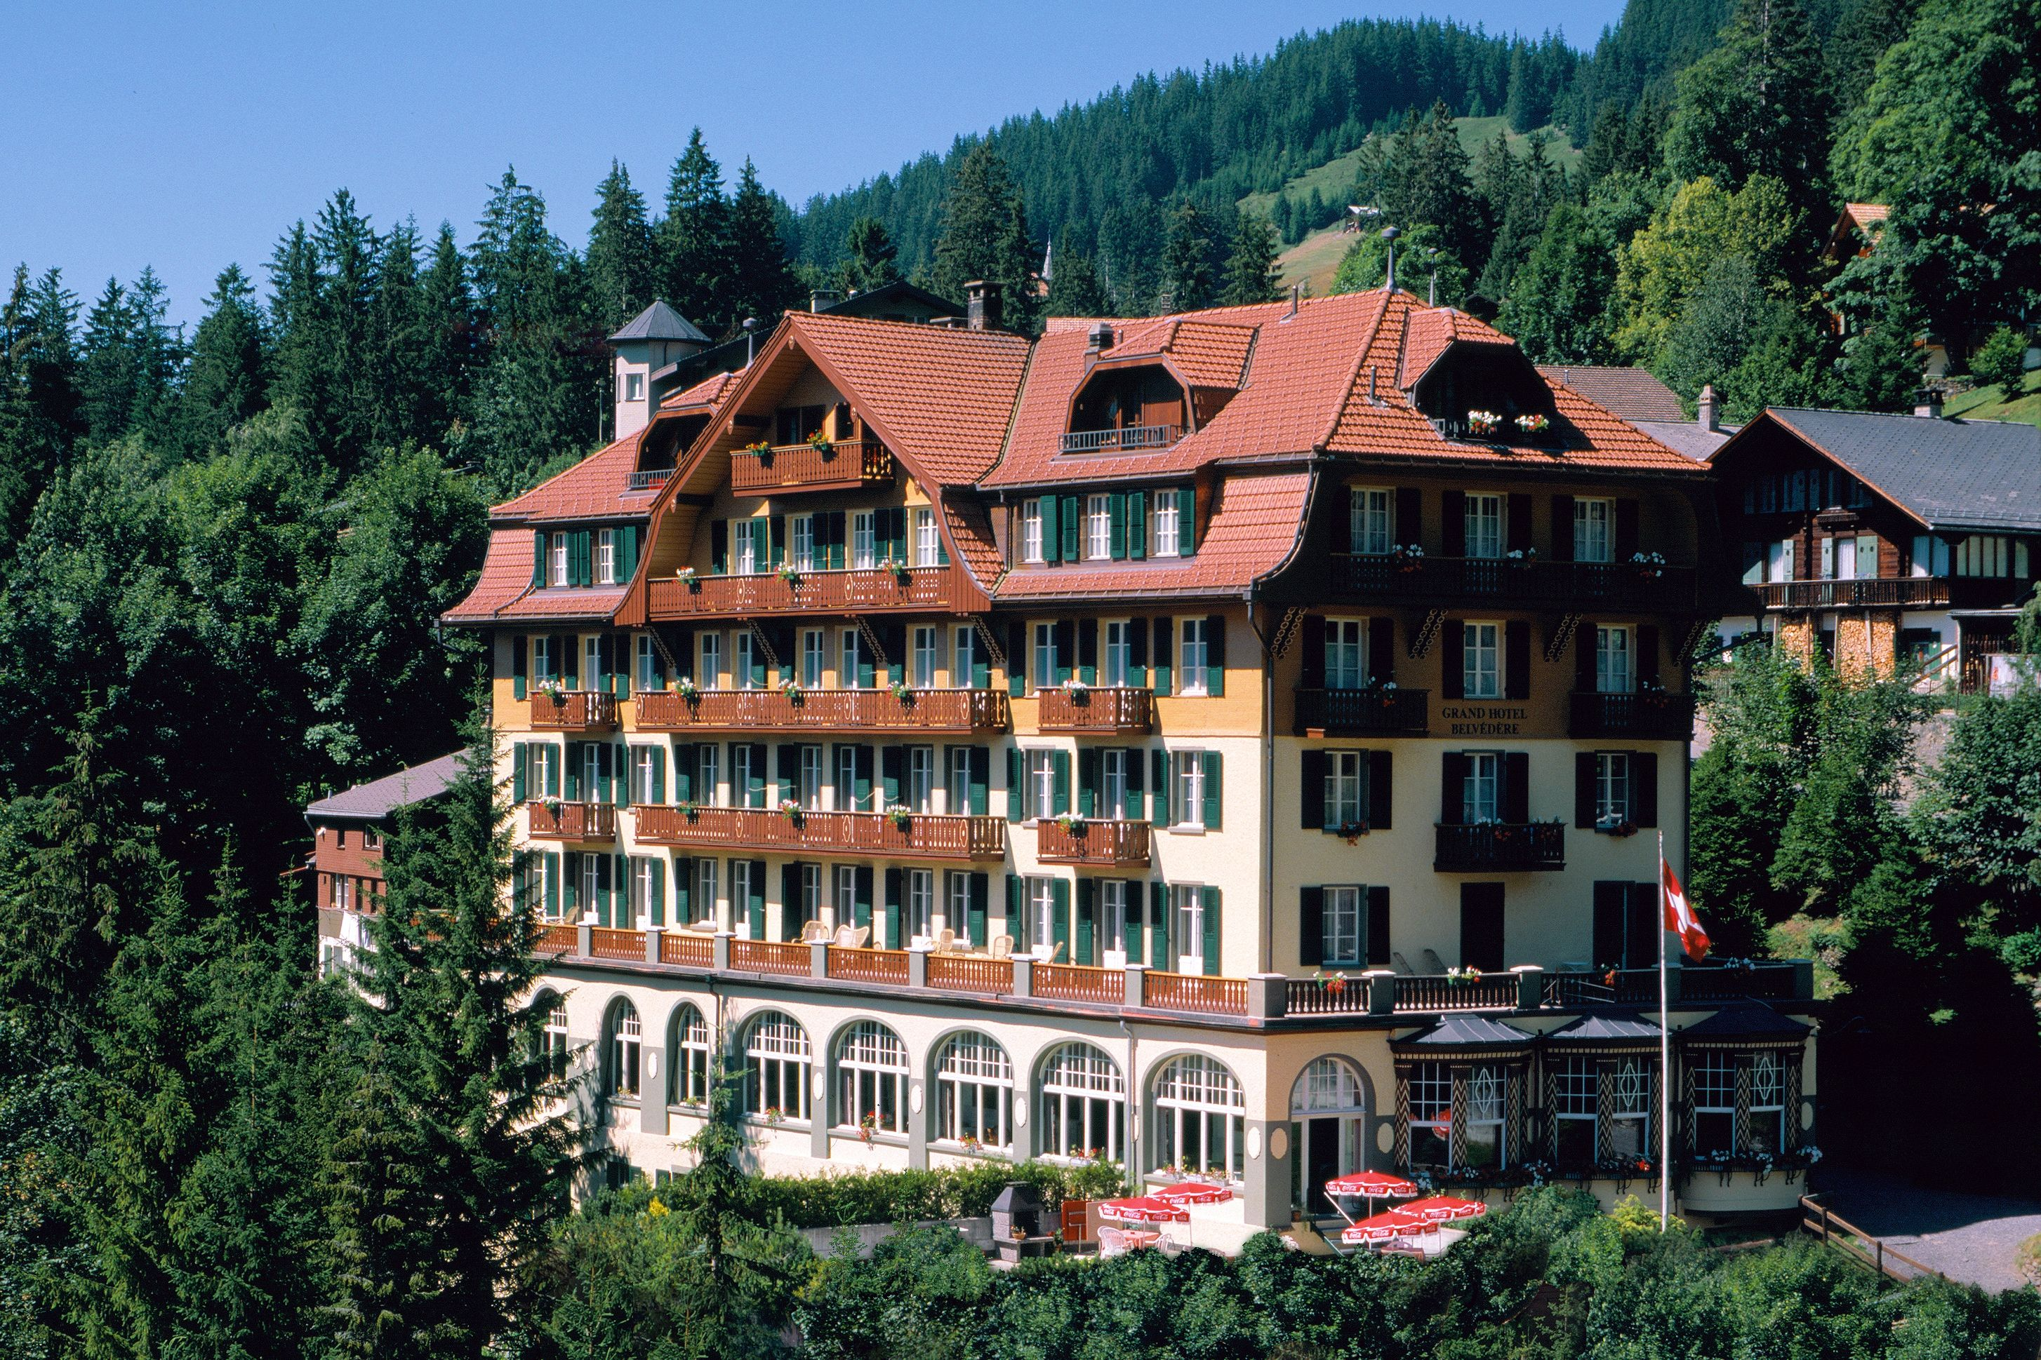
Intégration dans l’entreprise

Slide 5

L’accessibilité des employé.es

Slide 6
Les conditions de travail
Très différentes d’un jour à l’autre
Parfois au siège, dans un open space
Parfois en déplacement sur un bout de table dans un hotel
Parfois en voiture
Peut être même à l’avenir en télétravail

Slide 7
La quantité de travail à fournir
Une grosse quantité sur certaines périodes…
Ouverture d'hôtels
Travaux dans un hôtel
Urgences majeures
Surtout hiver
…Et une beaucoup plus petite sur d’autres
Périodes creuses
Fermeture d'hôtels
Surtout été

Slide 8

Des questions ?

Slide 9
www.beaumier.com

